Slide 1

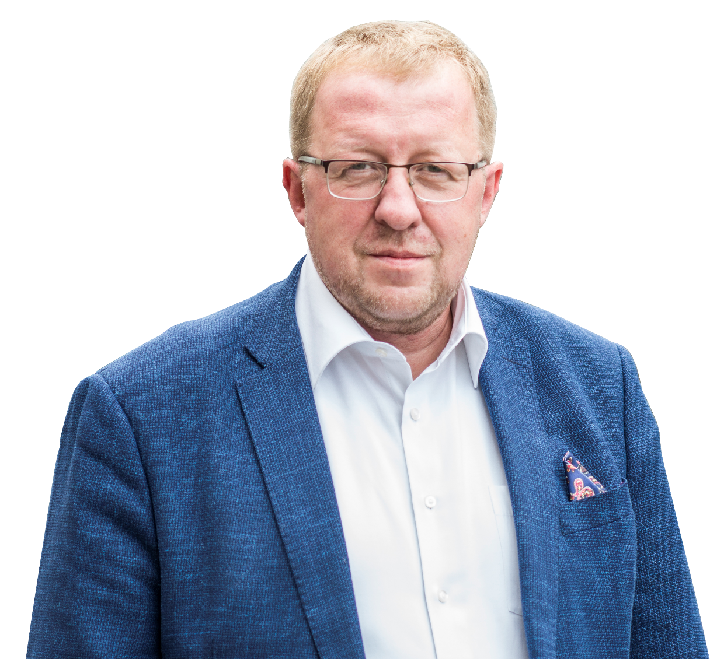


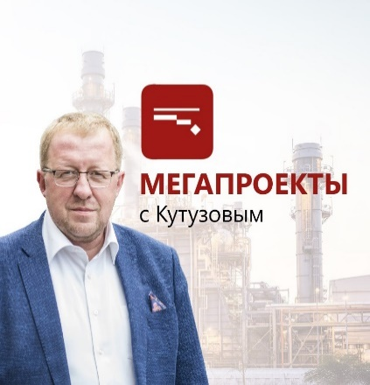


Стратегическая сессия
Экосистема работы с партнерами
ПАО «Газпром нефть»
ТЕХНОЛОГИИ УПРАВЛЕНИЯ ПРИОРИТЕТАМИ В РЕАЛИЗАЦИИ
КРУПНЫХ ПРОЕКТОВ.
Александр Кутузов, PME
14 апреля 2023

Slide 2
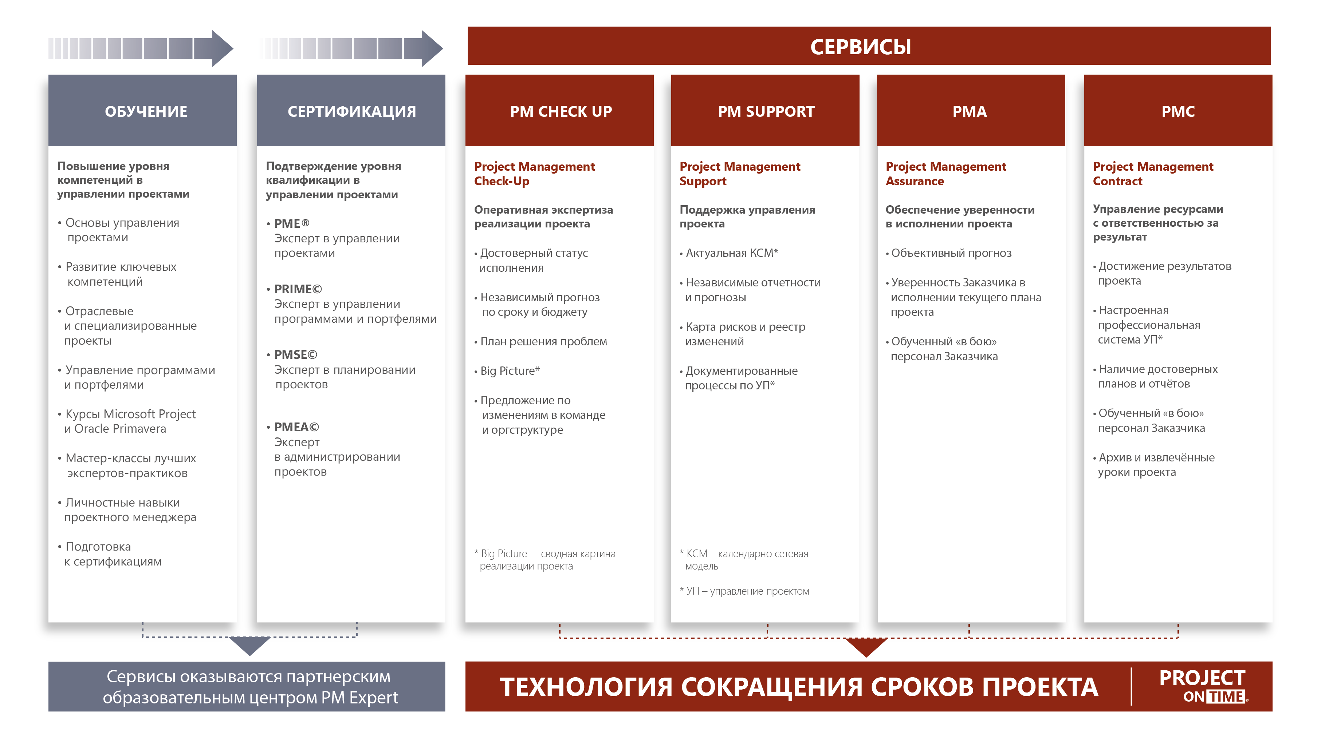


КАРТА СЕРВИСОВ

Slide 3








Мегапроект в России (4+ выполненных критериев)
>100 человек в проектной команде
>₽100 млрд бюджет
>3 лет длительность
>1 млн человеко-дней
Влияние на >100k человек
>100k работ (операций в КСМ)
Состоит из нескольких связанных автономных проектов
>₽50 млн
Стоимость дня задержки
Стратегическая сессия
Экосистема работы с партнерами ПАО «Газпром нефть»

Slide 4

Проект – Мегапроект - Программа- Портфель
Горизонт планирования
Проект
Программа
Портфель
(5-50 ЛЕТ)
Программа
Проект
Стратегические преимущества
Рук-ль портфеля
Программа
PMGATE
заказчик
Программа
(3-30 лет)
Предпроект
Мегапроект
Рук-ль программы
РЕАЛИЗАЦИЯ
Выгода
ИДЕНТИФИКАЦИЯ
ОЦЕНКА
ВЫБОР
ОПРЕДЕЛЕНИЕ
ЭКСПЛУАТАЦИЯ
Дивергентное мышление
Конвергентное мышление
заказчик
Комплексный Продукт
Рук-ль Мегапроекта
Комплекс проектов
(3-10 лет)
PMGUIDE
….
заказчик
Проекты
(1-5 года)
Проект 4
…
Проект 1
Проект 2
Проект 3
Продукт
Рук-ли проектов
Предпроект (оценка, выбор) + Мегапроект (Определение, реализация) + Эксплуатация = Программа

Slide 5









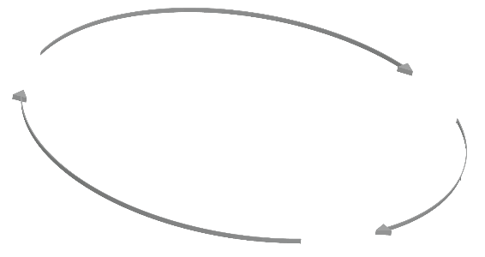







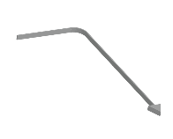













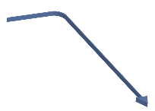



























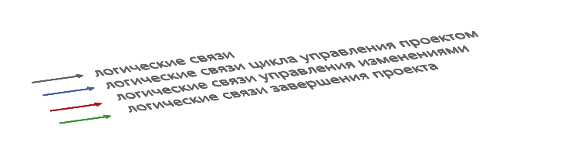
Стандарт управления проектом PMGUIDE 2022
Предпосылки
Богатый практический опыт команды PM Excellence
Большая потребность проектов в практическом руководстве по УП (Делай раз, делай два)
Уход PMBOK 7 от практичной процессной модели к излишне широкому толкованию областей управления проектами
Принципы создания PM Guide
«Больше можно, меньше нельзя» Минимально необходимые, но обязательные процессы
Открытость. Стандарт может быть использован без разрешения, но со ссылкой на PM Excellence
Отражение практики PM Excellence. Копирование существующих стандартов и/или создание уникальных подходов не является самоцелью создания стандарта. Все положения стандарта являются отражением практики PM Excellence
Принятие де-факто из-за практической ценности. мы стремимся к тому, чтобы стандарт был принят к использованию исходя из его практической ценности, а не юридического статуса. Поэтому у нас нет цели принятия стандарта на официальном уровне в государственных структурах.
Отправная точка в создании дерева стандартов. подлежит дальнейшему развитию через выпуск новых версий
v. 1.0 от 06.12.2022
https://pmexcellence.com/pm-guide/

Slide 6
Проблемы со сроками в крупных проектах
Более
90+%
крупных и мегапроектов
– проблемы со сроками
50+%
длительность увеличивается
на 50 +%
20+%
длительность увеличивается
в 2 и более раз
При этом стоимость одного дня задержки
10+ - 100+ млн рублей
*Оценка экспертов PM Excellence на российском рынке 2016 -2022

Slide 7
Инструменты управления приоритеами и сроками

Slide 8
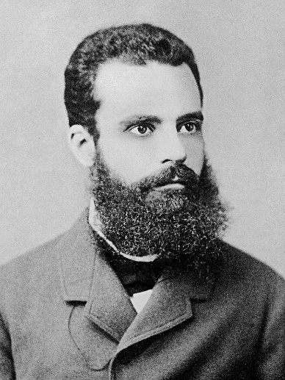
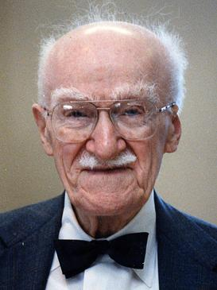
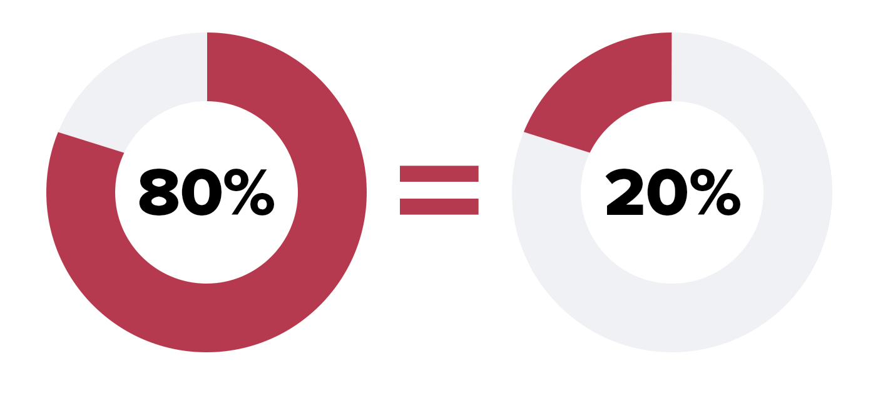
Акцент на приоритетах .История вопроса
Правило
20/80
Вильфредо Парето
1848-1923
Джозеф Джуран
1904 – 2008
“80% всех богатств Италии принадлежат 20% людей”
Принцип в честь Паретто: “небольшая доля причин, вкладываемых средств или прилагаемых усилий, отвечает за большую долю результатов”
«20% усилий дают 80% результата, а остальные 80% усилий – лишь 20% результата»
Правило Паретто²
4% усилий дают 64% результата

Slide 9
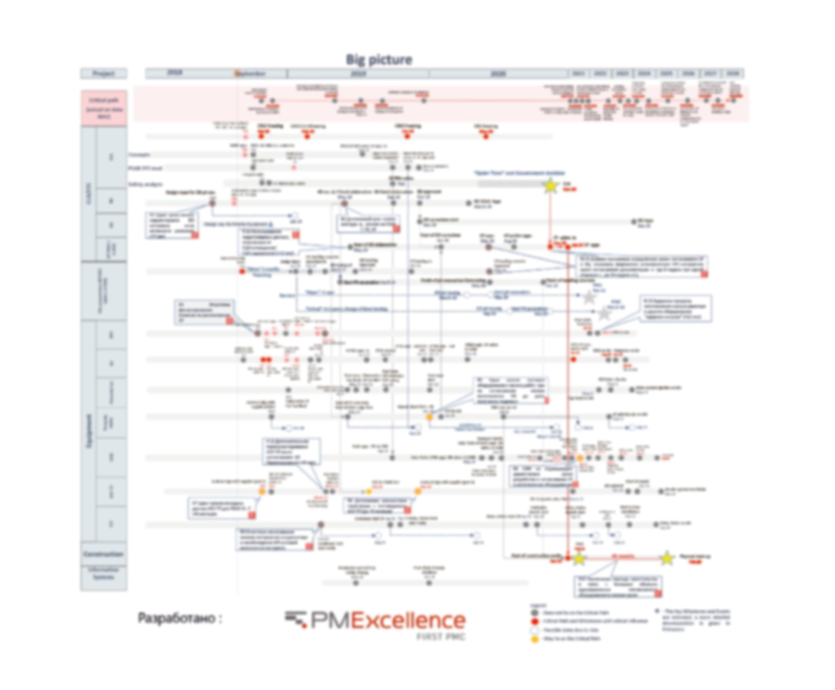
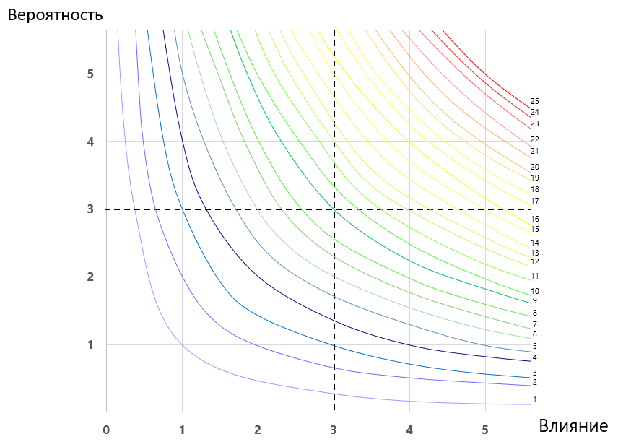
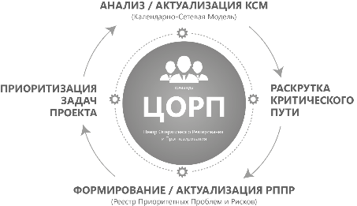

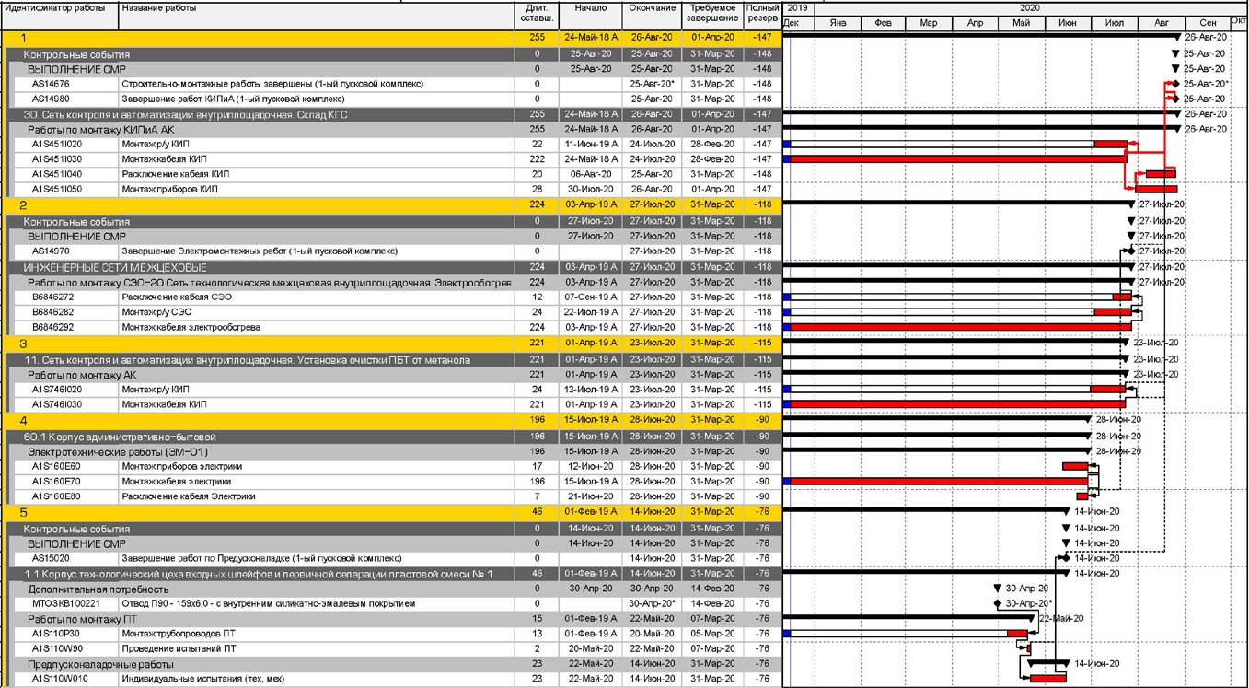




Инструменты управления приоритетами
Интеграция
Содержание
Сроки/деньги
Риски/ проблемы
картинка со стр 13
Big picture
Принцип
PFFP
МПК
Раскрутка критических путей
Диаграмма вкусностей
ГЕНЕРАЛЬНЫЙ
ДИРЕКОР
ДИРЕКТОР
КРУПНОГО ПРОЕКТА
ЦОРП
ЗГД
КОМАНДА
ФУНКЦИОНАЛЬНЫЕ
УПРАВЛЕНИЯ КП
ЦОРП
ПОДРАЗДЕЛЕНИЯ

Slide 10
BIG Picture
Сводная картина реализации проекта

Slide 11
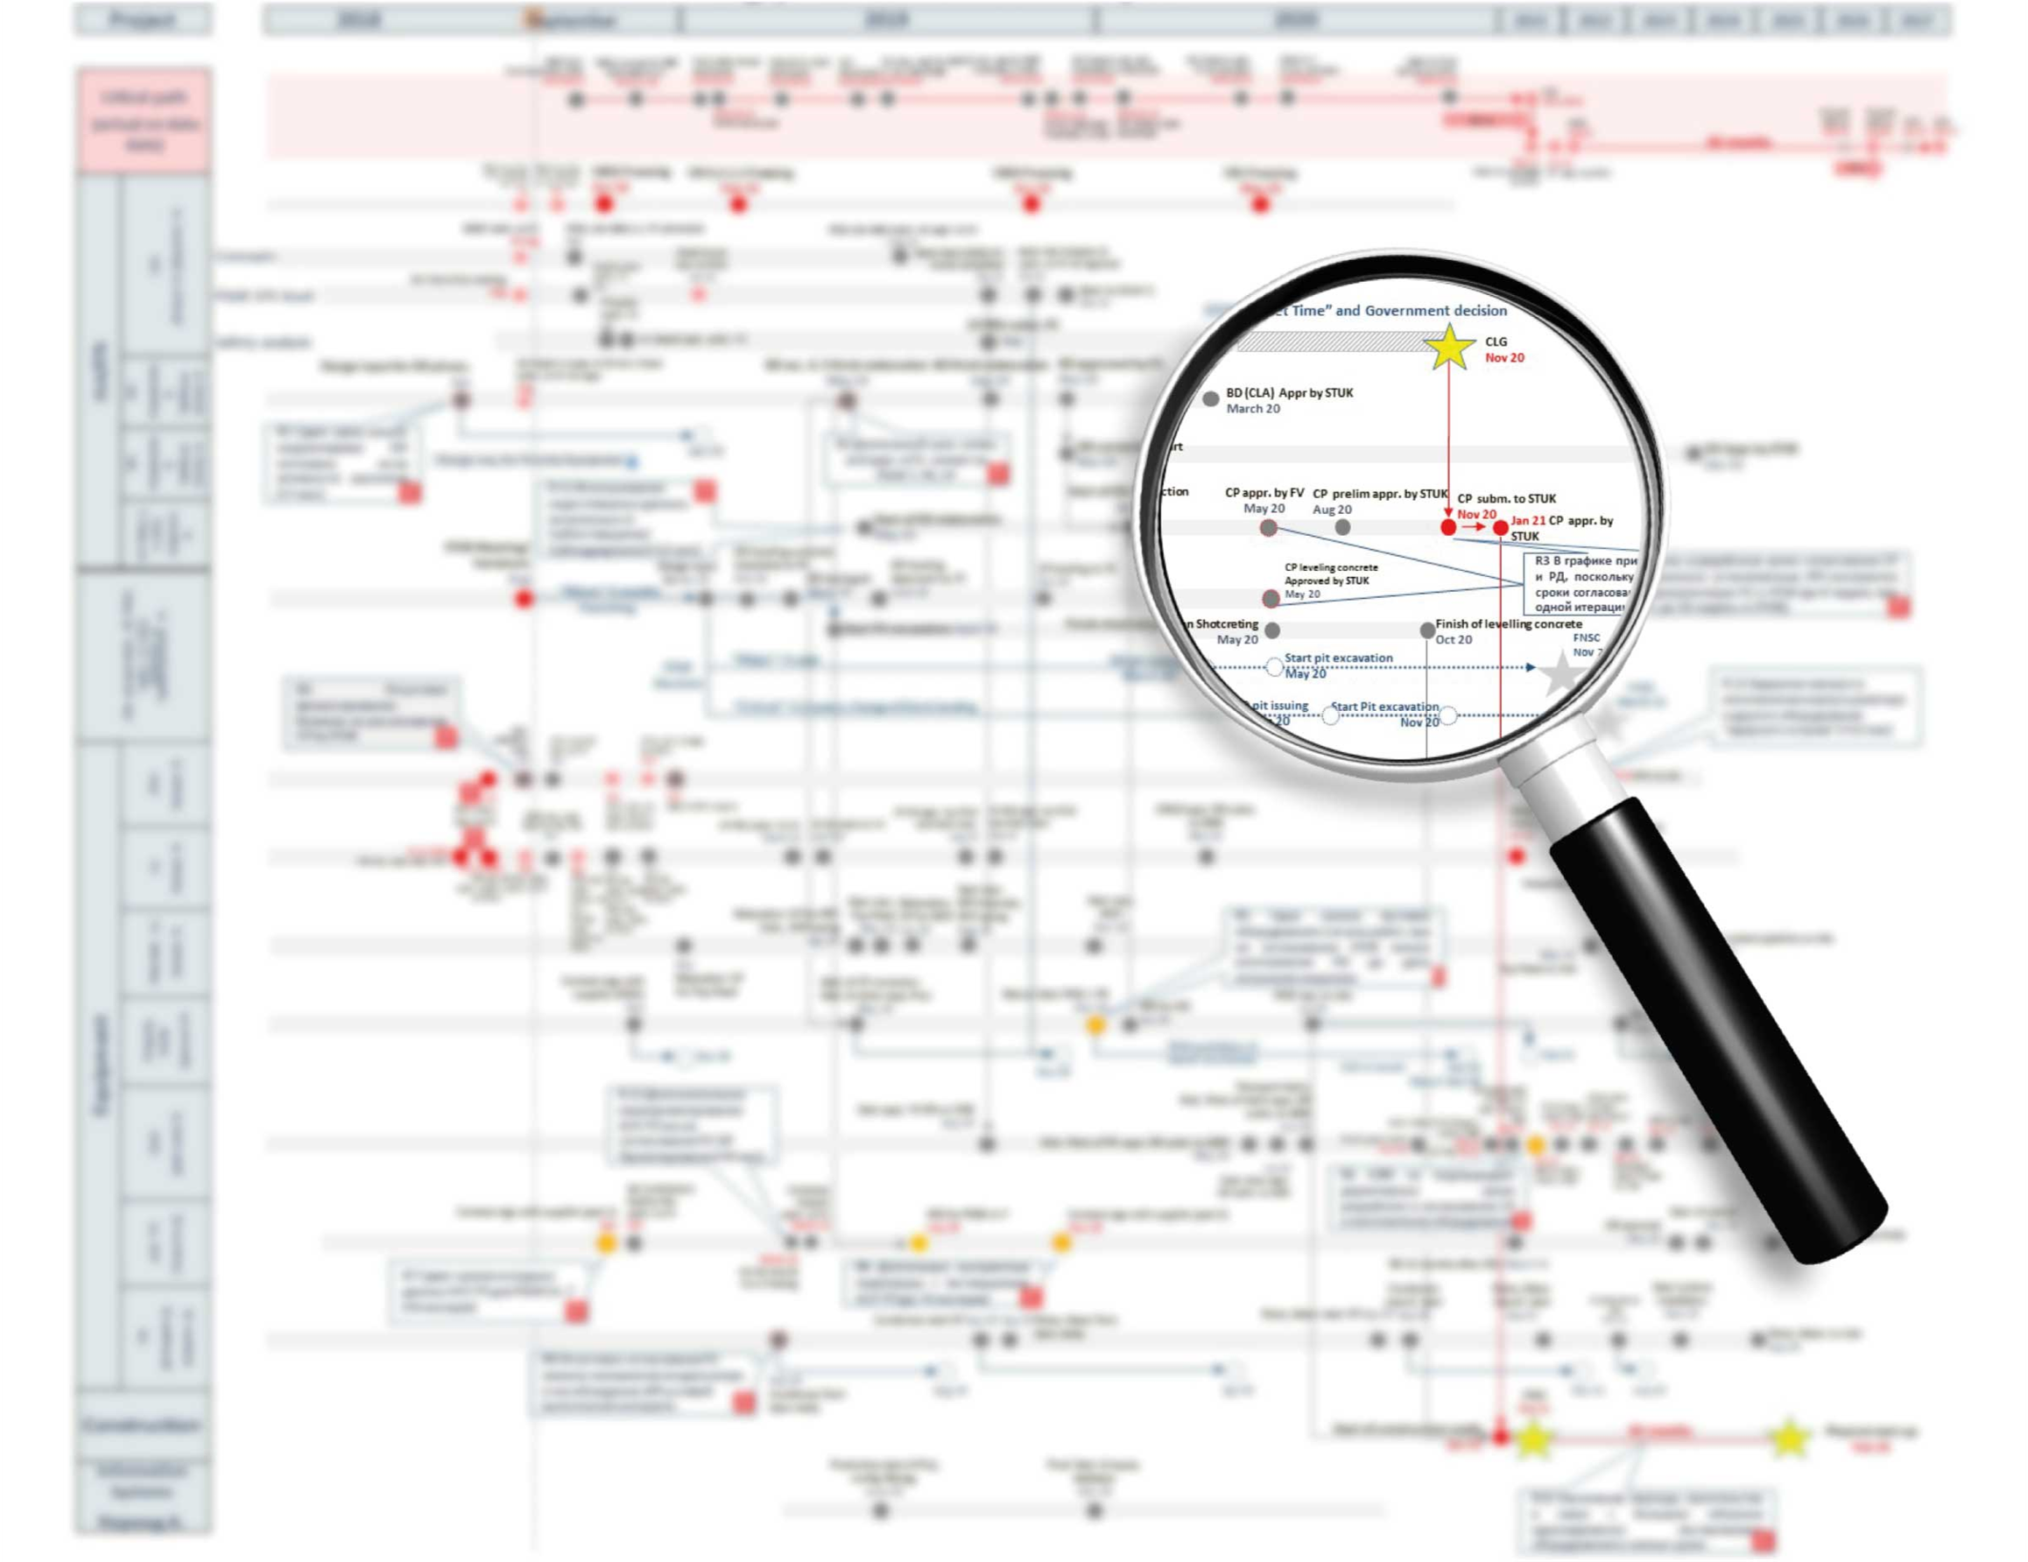
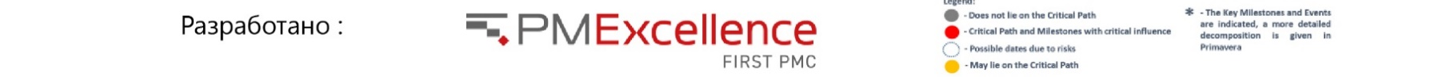
Инструменты интеграции
BIG PICTURE
картина
реализации
проекта

Slide 12
Принцип контроля PFFP

Slide 13
Принцип эффективного мониторинга проекта - PFFP
P
План
F
Факт
F
Прогноз
Текущие отклонения
Прогнозные отклонения
Где сейчас
Где будем
P
Приоритезация
Plan
Fact
Forecast
Priority
На что обратить внимание

Slide 14
КСМ.
Календарно-сетевая модель.

Slide 15

КСМ- календарно сетевая модель*
Инструмент разработки расписания (MS Project, ORACLE Primavera)
КСМ позволяет моделировать проект
График – “фото” КСМ на момент времени
ОСНОВНЫЕ КРИТЕРИИ КАЧЕСТВА КСМ:
ЧЕСТНЫЕ - сроки, связи ресурсы стоимости
Отсутствие “гвоздей” – фиксированных сроков выполнения работ, которые не определены внешними условиями.
Полнота сети - отсутствие “висяков” – работ без последователей
Корректные технологические связи
Корректный расчет крит. пути и резервов
Корректное отражение факта
Достаточная декомпозиция работ
…..
Информация
о проекте
(ИСР, ресурсы,
длительности,
взаимозависимости
операций, фактическое исполнение)
Календарно-сетевая модель (КСМ)
Метод
Разработки и оптимизации расписания (например, Метод критического пути)
Расписание (График) проекта
*Слайд из курса «Управление проектами на основе стандарта PMI PMBOK® Guide 6th Edition (2017). Базовый курс»
* Термин КСМ был введен в проекте РОСПАН в 2011 году специалистами компании PM Expert
Notes:
Корректная календарно-сетевая модель (КСМ) позволяет прогнозировать результат и проводить моделирование «что/если».

Slide 16


Честный и рисованный график
Честный график показывает не только реальные сроки, но и реальную критику
50 Д
100 Д
150 Д
200 Д
250 Д
Директивные КТ
(устанавливаются сверху)
1
2
3
4
Реальный критический путь проходит через другие задачи
1.
1
1
2.
2.1
3.
3.1
Критический путь
в честном графике увеличился на 85 Д
2
4.
2
4.1
4.2
3
4
5.
5.1
3
6.
4
235 Д
Задача предполагаемого критического пути
Реальный критический путь:
Задача реального критического пути
Предполагаемый
критический путь:
Задача рисованного графика
150 Д
Задача честного графика
16

Slide 17
Критический путь
КРИТИЧЕСКИЙ ПУТЬ – множество работ проекта у которых любое изменение длительности любой из работ приводит к изменению длительности всего проекта.
В любом проекте всегда существуют задачи на критическом пути, даже если в проекте нет КСМ
Критический путь определяется составом, связями и длительностью работ, а не технологической важностью компонентов проекта;
По ходу проекта критический путь может меняться;
Критический путь не всегда равен самой длинной цепочке работ от старта до финиша;
Для любой задачи могут быть вычислены свободные и полные резервы, которые определяют приоритеты выполнения работ по мере возрастания резерва
КОНТРОЛЬ КРИТИЧЕСКОГО ПУТИ
– основной инструмент контроля сроков проекта.

Slide 18
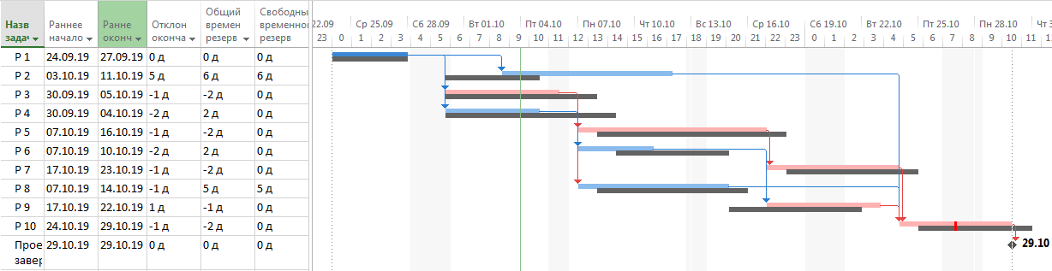
Внимание на РЕЗЕРВЫ, а не на отклонения!
Ключевой принцип управления сроками проекта
Опоздали на 5 дней, Резерв +6 дней – Не Критично
Опережаем на 1 день, Резерв -2 дня – Критично !!!
Deadline
При выходе за Deadline общий временной резерв становится отрицательным

Slide 19
Раскрутка критических путей

Slide 20
Раскрутка критического пути
Фокус на критических путях с минимальным резервам
Определение критических путей
(по резервам)
Актуализация графика
Резерв
Самая длинная цепочка
Резерв
результат
- 15 дней
- 5 дней
старт
Добавление ресурсов
- 10 дней
- 10 дней
Быстрый проход
+ 5 дней
+ 5 дней
Контроль и мониторинг
- 15 дней отставания
- 10 дней отставания
Базовый
план
Текущий
план
Базовый
план
Базовый план
Текущий план
РЕЗУЛЬТАТ
Сокращение сроков проекта

Slide 21
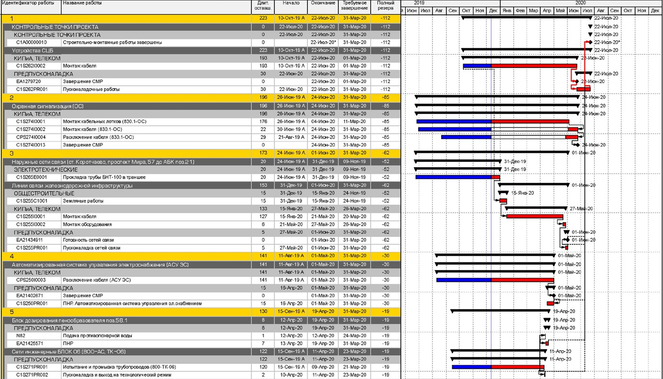
Раскрутка критических путей
Инструменты интеграции
Завершение СМР с учётом индивидуальных испытаний
Топ-5 цепочек критического пути по Проектам…
День отчета: 31.12.20…
Проект 1
Проект 2
Осталось дней до 31.03.2020*:
75
Осталось дней до 31.03.2020*:
91
25.08.2020 (-147) | 22.07.2020 (-112)
^{дн.} Динамика изменения резерва 0 -50 -100 ₋₁₂₀ ⁻¹¹¹ ⁻¹¹⁰ -138 ⁻¹²⁸ -137 - ⁻¹²⁴ -151 ⁻¹⁴¹⁻¹⁴⁴ ⁻¹⁴⁴ ¹³⁷ ⁻¹⁵⁰-153 ⁻¹⁵⁰⁻¹⁴⁷ -150 ⁻¹⁶¹ -180 ₋₁₉₂₋₂₀₀ -200 -241 -250 -300 -350 -400 21-24 мая 3-4 июня 24 июня-1 июля 5-15 июля 9 августа 27 августа-20 22 ноября сентября | дн. Динамика изменения резерва 0 -50 -100 -112 -131 -150 -200 ⁻²¹⁷ -224 -233 ⁻²²¹ -223 -227 ₋₂₃₀ ⁻²⁵⁴ ⁻²¹⁷ -217 -216 -250 -268 ₋₂₇₈ -270 -261 ⁻³⁰⁰ ⁻²⁷⁵ -282 -274 -348 -350 -400 9-16 августа 2-4 сентября 10-12 23-26 11-17 октября 28 - 31 15-20 ноября сентября сентября октября
Количество цепочек с отрицательным резервом: 66
Количество цепочек с отрицательным резервом: 48
Длительность цепочки с наибольшим отрицательным резервом (– 147 дней) обусловлена выполнением работ по…
Резерв (- 112 дней) обусловлен текущими темпами выполнения цепочки по…
*В соответствии с обязательствами, взятыми на себя подрядными организациями

Slide 22
ЦОРП
Центр оперативного реагирования и прогнозирования

Slide 23

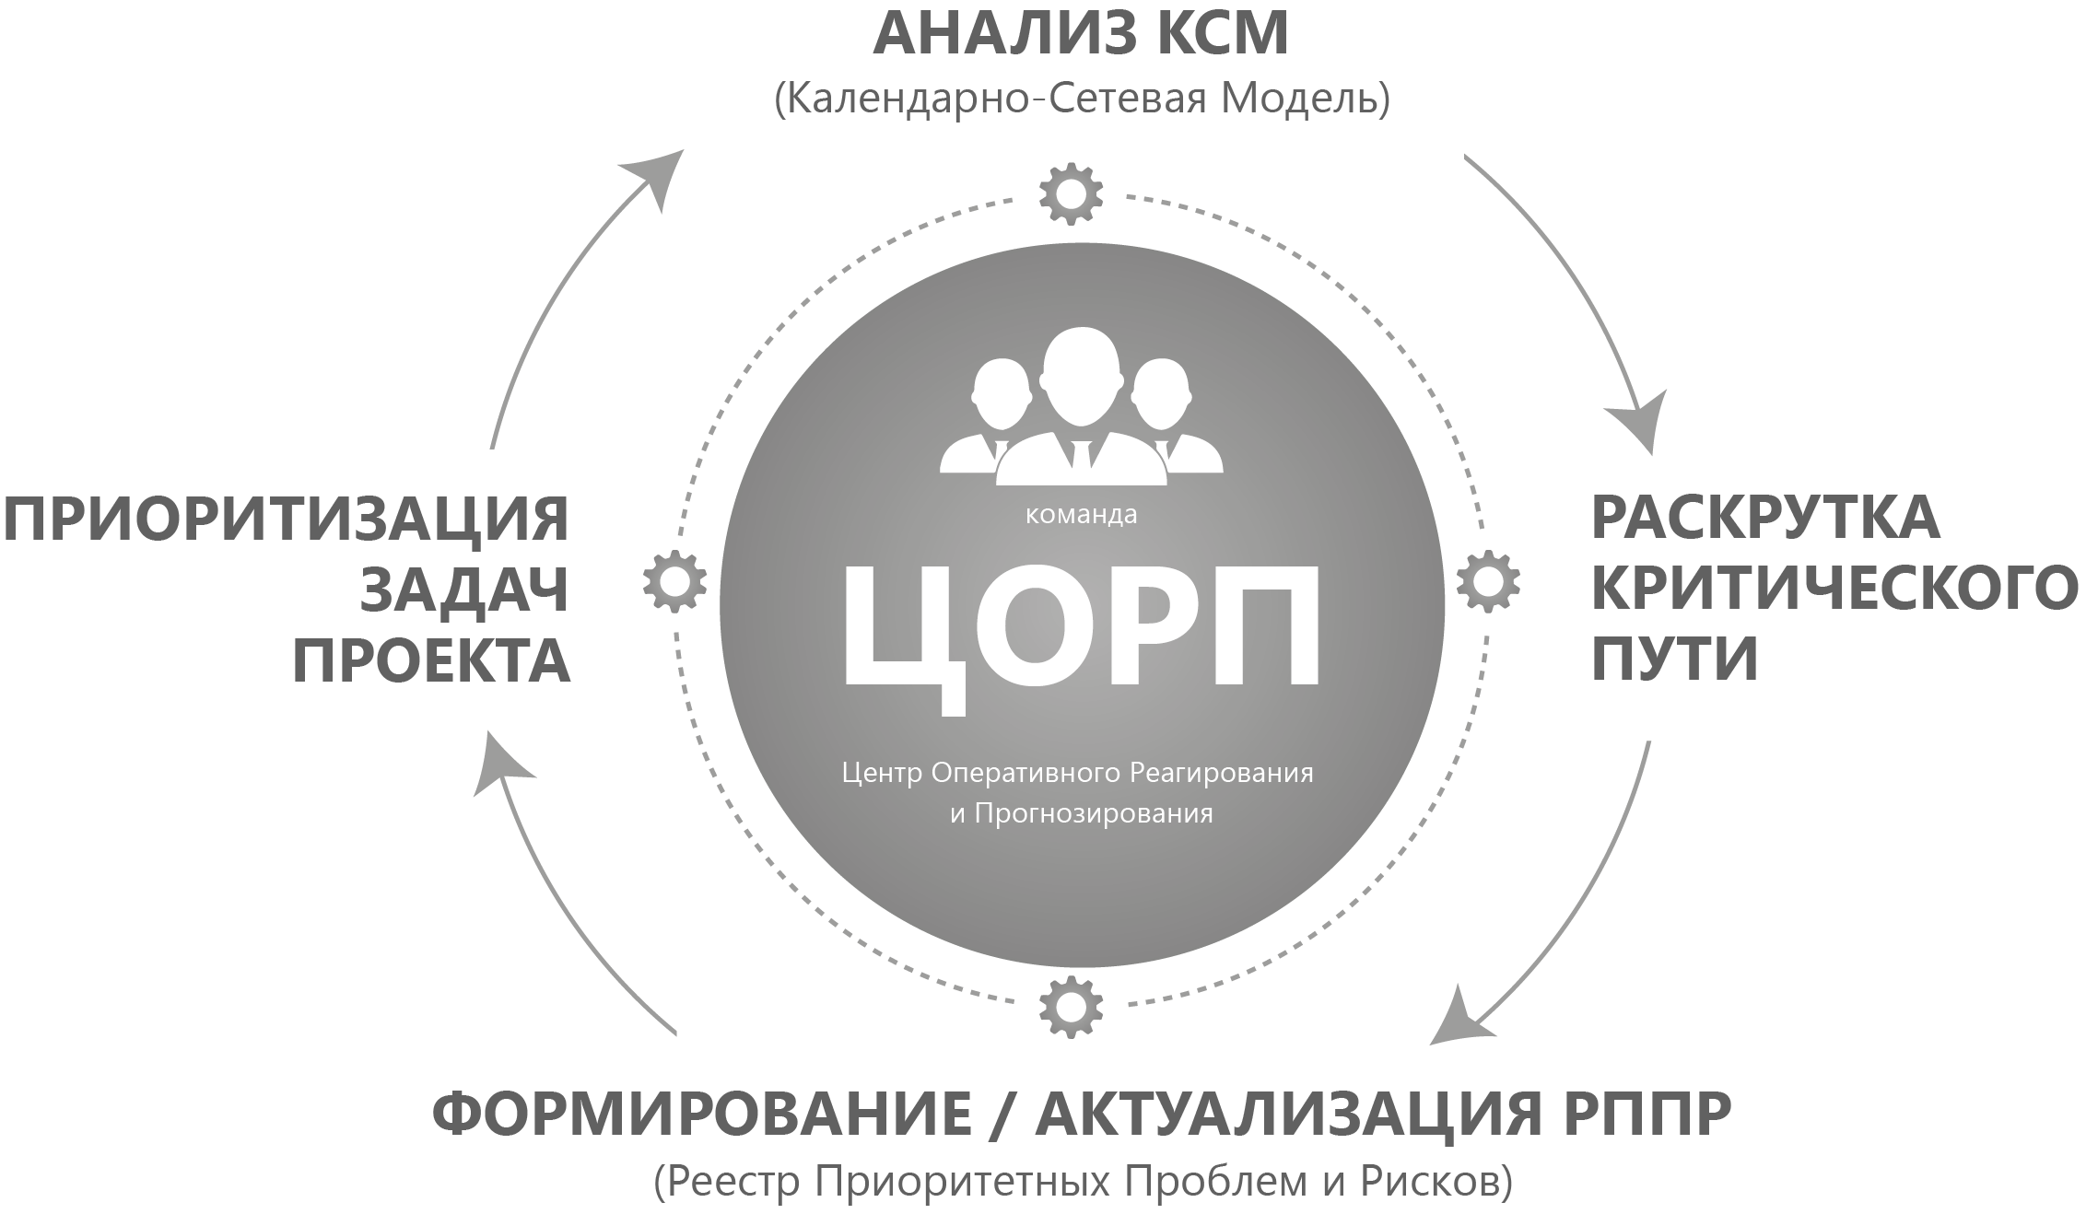
Технология ЦОРП*. История вопроса
2014-2016 – Технология ЦОРП разработана компанией PM Exсellence;
2017 – Первое применение технологии ЦОРП на проекте «Разработка центрального нефтяного блока и кургунского лицензионного участка среднеботуобинского НГКМ» компании «Таас-Юрях Нефтегазодобыча» позволило сократить срок более чем на 150 дней;
2019-н.в. – Технология успешно применяется на проектах ООО «Славнефть-Красноярскнефтегаз» и АО «РОСПАН ИНТЕРНЕШНЛ».
*Центр Оперативного Реагирования и Прогнозирования

Slide 24
ЦОРП – инструмент управления проектом
Инструментарий
Директор Крупного проекта
Функции Центра Оперативного
Реагирования и Прогнозирования
ГЕНЕРАЛЬНЫЙ ДИРЕКТОР
  Команда проекта
  Функциональные подразделения (МТО, капстрой, логистика)
Анализ КСМ, отчётов на предмет своевременного выявления критичных проблем, рисков, отклонений;
Приоритизация выявленных проблем, рисков и отклонений;
Выработка действий по приоритетным проблемам и рискам «Реестра приоритетных проблем и рисков»;
Поиск и выработка проектов решений по оптимизации сроков Крупного проекта через раскрутку крит пути
ЦОРП
Независим от внутренних
и внешних исполнителей
  Подрядчики
Аналитическая отчетность
РППР -Реестр Приоритетных Проблем и Рисков
«Раскрутка» критического пути на основе
корректной КСМ
Ежедневная работа по сокращению сроков

Slide 25


КЕЙС:
РОСНЕФТЬ
ООО «Таас-Юрях Нефтегазодобыча»
СОКРАЩЕНИЕ СРОКОВ КРУПНОГО ПРОЕКТА «РАЗРАБОТКА 2й ОЧЕРЕДИ ЦЕНТРАЛЬНОГО НЕФТЯНОГО БЛОКА
И КУРГУНСКОГО ЛИЦЕНЗИОННОГО УЧАСТКА СРЕДНЕБОТУОБИНСКОГО НГКМ»

Slide 26
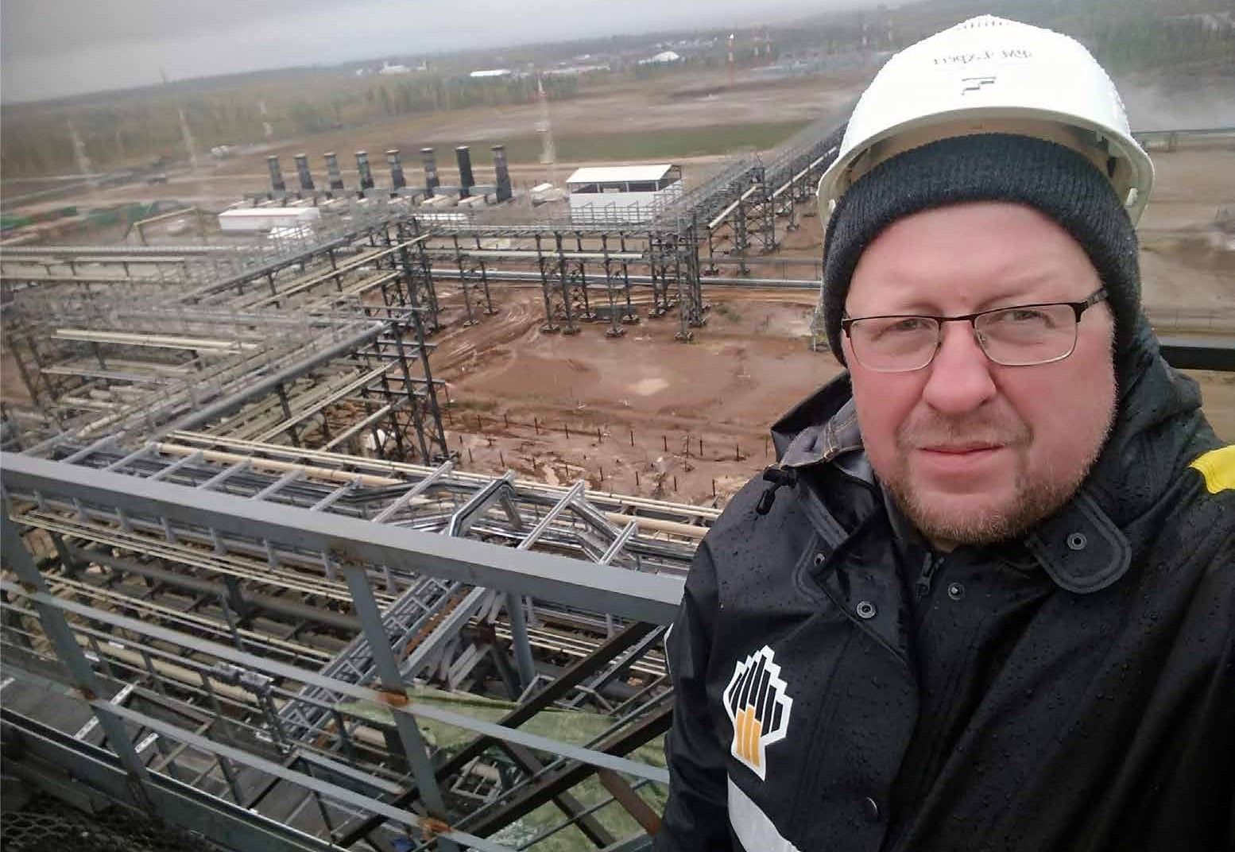
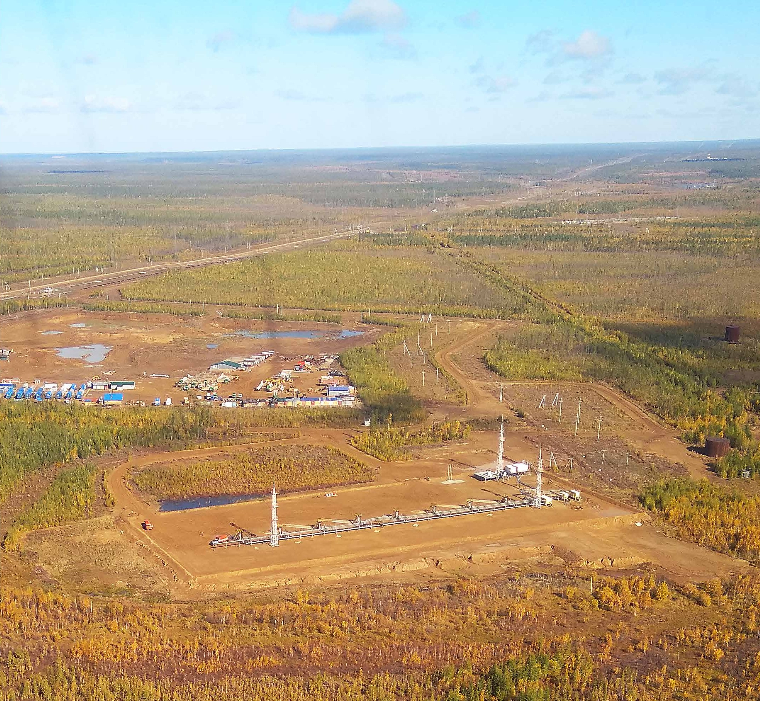
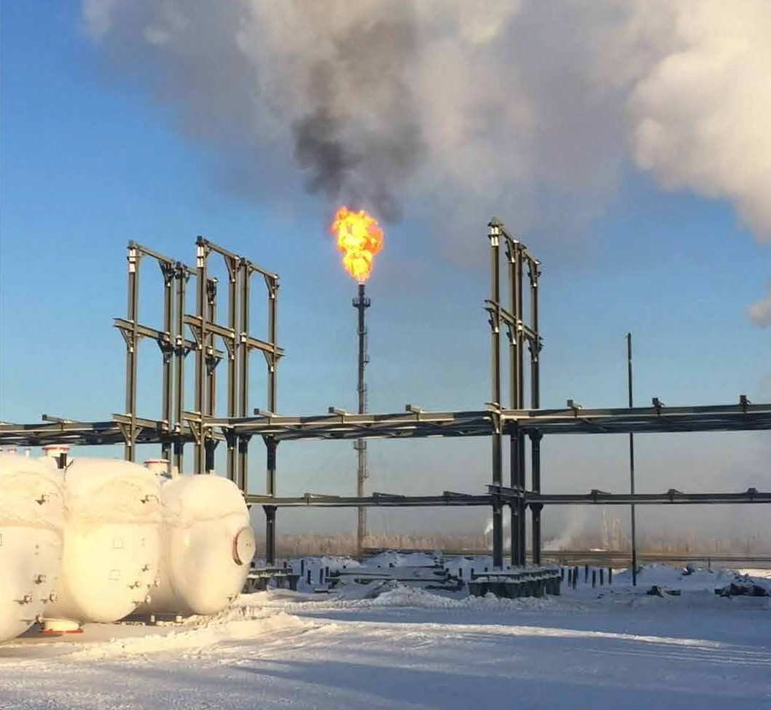
PMC - Project Management Contractor
Отвечает за достижения
результата проекта
Не аффилирован
с подрядчиком
Планирует, контролирует, координирует исполнение работ подрядчика и клиента

Slide 27
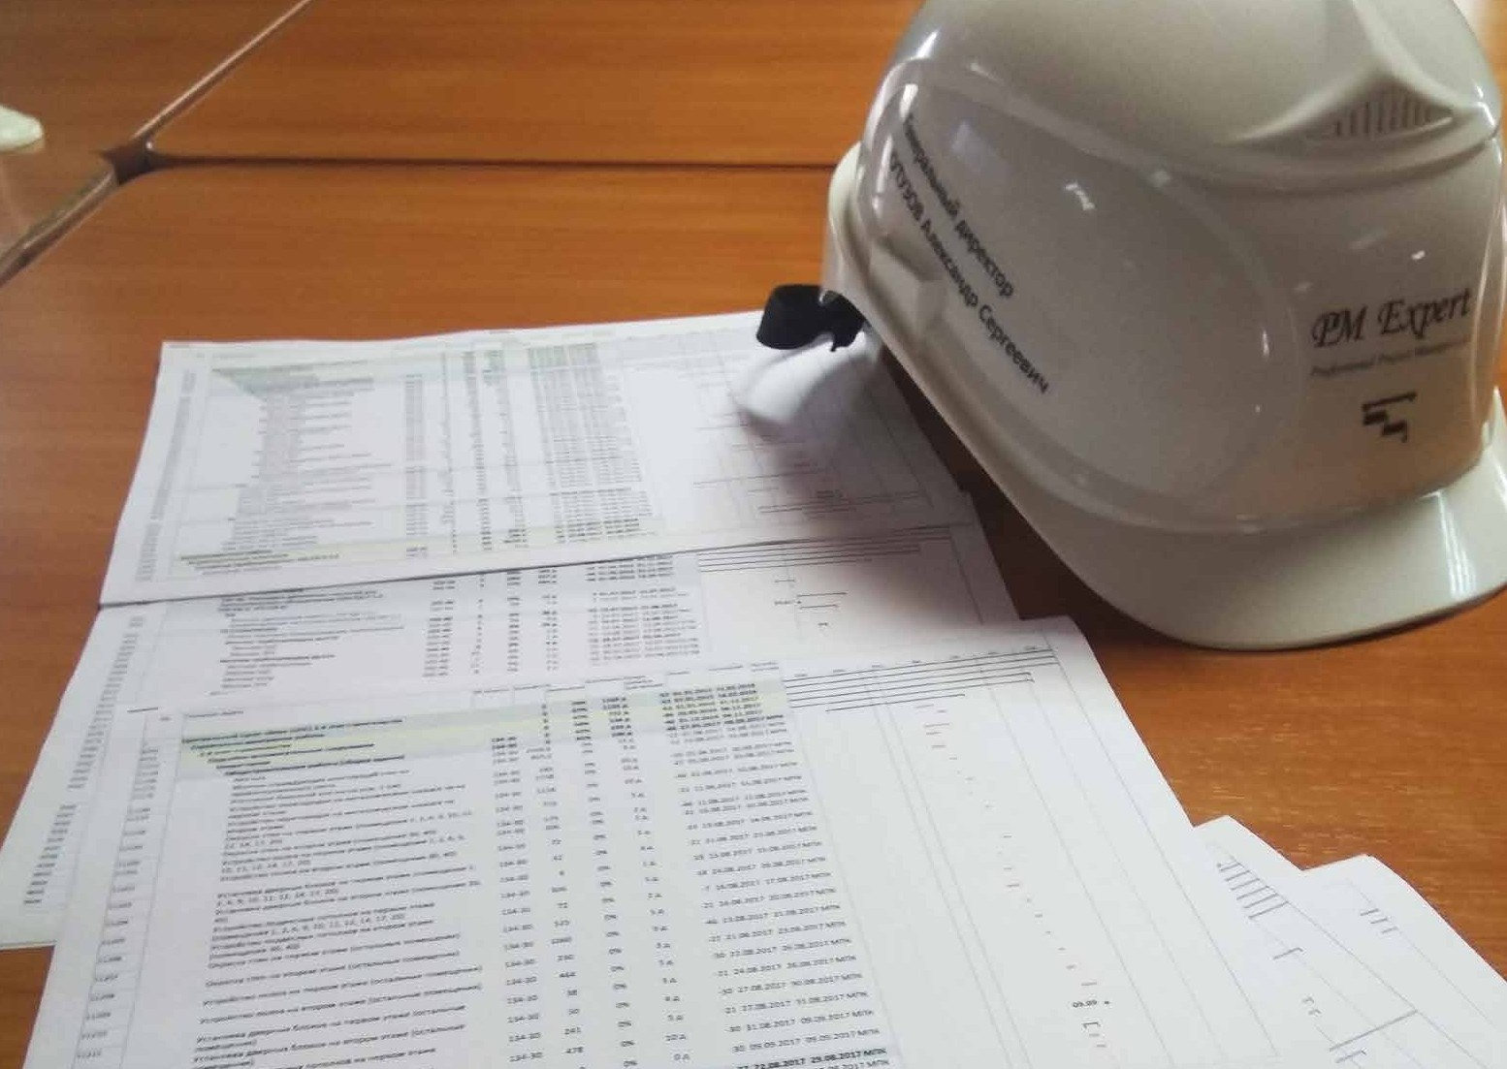
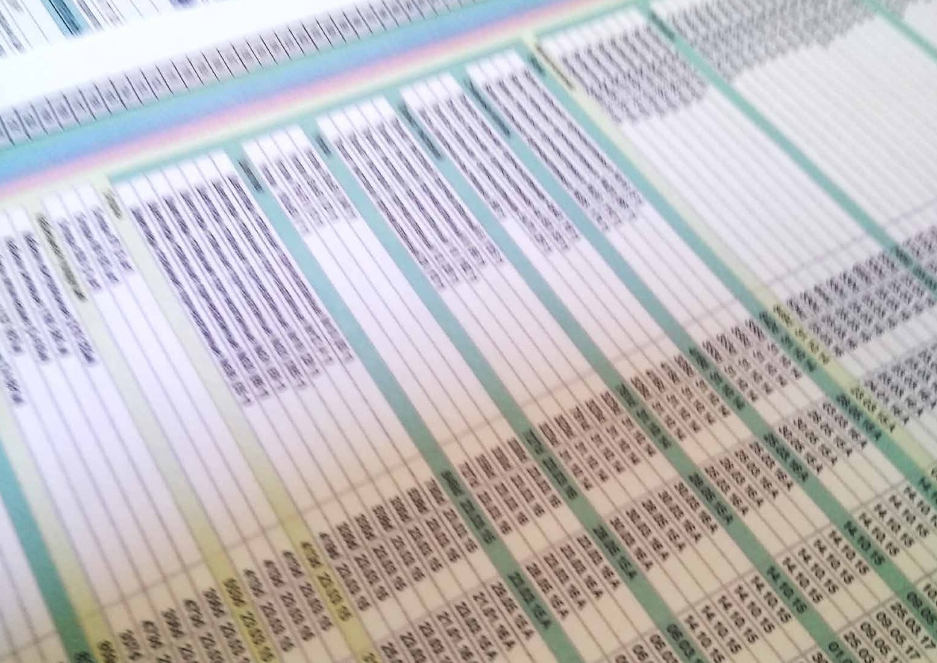
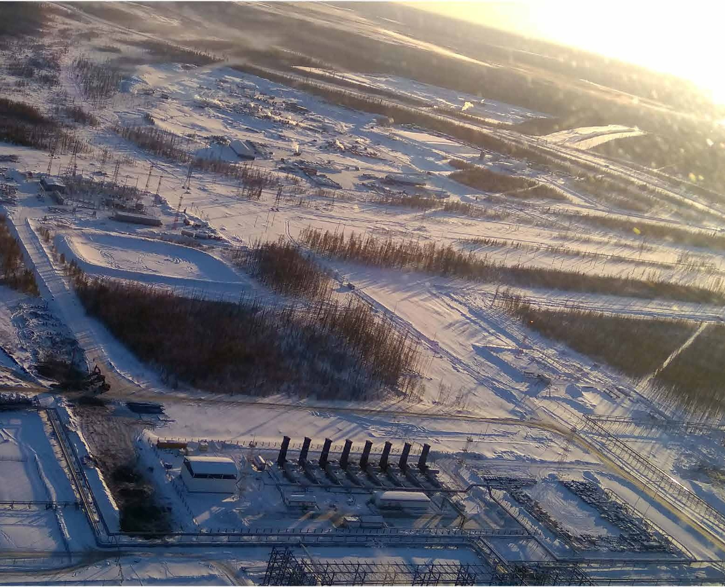
PMC - Project Management Contractor
Предоставляет клиенту
профессиональный сервис по управлению проектом
Решает проблемы
нехватки кадров
и недостаточной профессиональной квалификации
Управляет проектом
в рамках полномочий,
делегированных
от клиента

Slide 28





Проблемы и пути их решения
01.09.2017
25.03.2018
РИСК ОТСТАВАНИЯ >200 ДНЕЙ
ОСНОВНЫЕ ПРОБЛЕМЫ КП:
ИНСТРУМЕНТЫ ДЛЯ РЕШЕНИЯ ПРОБЛЕМ:
Параллельное
проектирование
Сложная логистика
(зимник, навигация)
Нехватка
квалифицированных подрядчиков
Сезонность работ
Длительный процесс закупки МТР
Нехватка управленческих и технических кадров
Погодные риски
Интеграция ЦОРП
Приоритизация
МПК
Аналитика, мониторинг, анализ
КСМ
Сжатые сроки

Slide 29
Эффект от PMC-подряда
ЦОРП
Аналитика
Приоритизация
МПК
КСМ
01.09.2017
27.10.2017
25.03.2018
-31
день
Сокращение
сроков поставок
-69
дней
-53
дня
Оптимизация КСМ
Логистика
СОКРАЩЕНО ОТСТАВАНИЕ НА 153 ДНЯ

Slide 30
Центр оперативного реагирования и прогнозирования
ГЕНЕРАЛЬНЫЙ ДИРЕКТОР
ДИРЕКТОР
КРУПНОГО ПРОЕКТА
ЦОРП
ЗГД
КОМАНДА
ФУНКЦИОНАЛЬНЫЕ
УПРАВЛЕНИЯ КП
ПОДРАЗДЕЛЕНИЯ

Slide 31
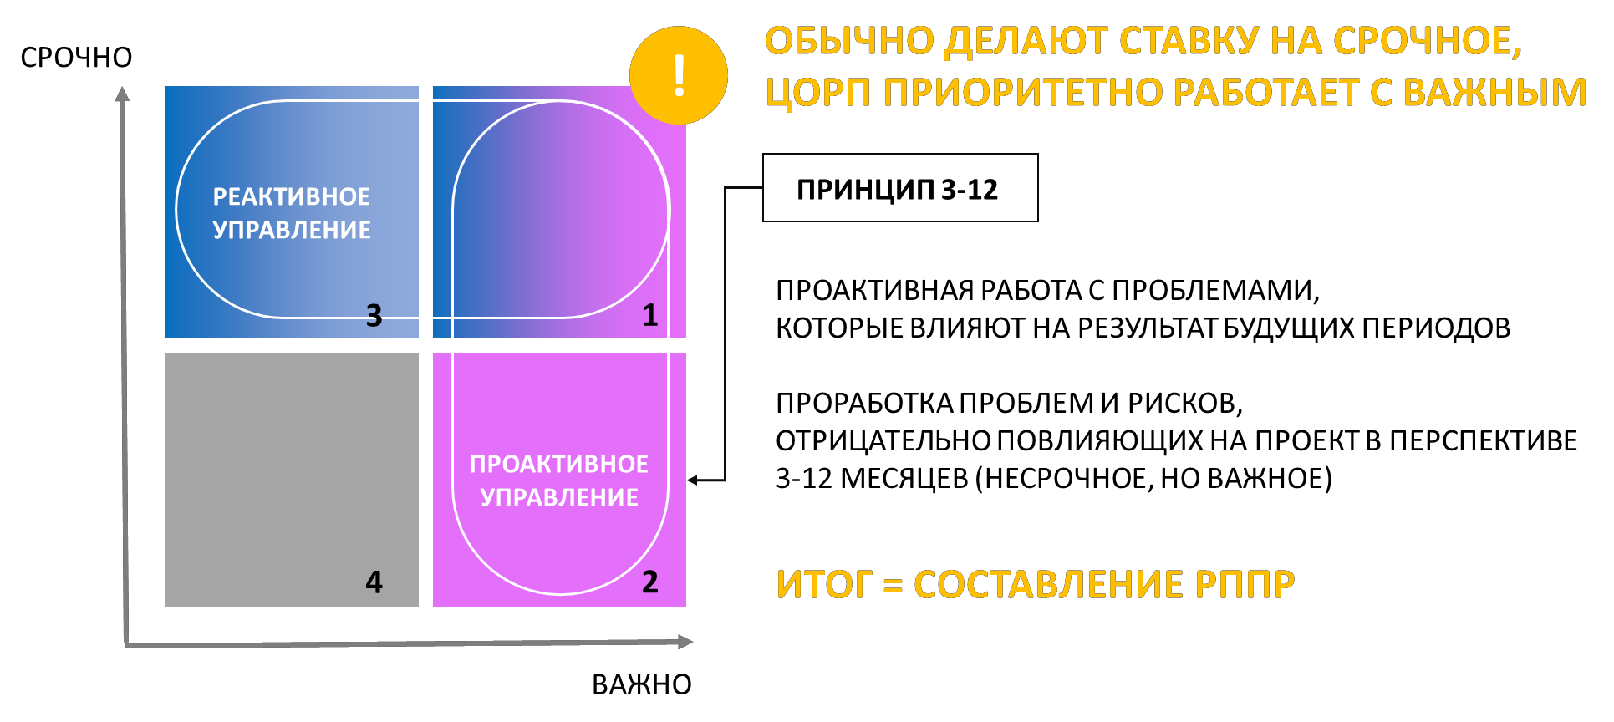
Основной Фокус
на приоритизацию – критический путь
(СРОЧНО)
и технологические
границы МПК (ВАЖНО)
Реестр приоритетных проблем и рисков
Критичные проблемы/риски (МПК не возможен без решениям проблемы, требуется начало исполнения мероприятий в течение недели) Важные проблемы/риски (требуется начало исполнения мероприятий в течение недели/2 недель, завершение в течение месяца) Прочие проблемы/риски (МПК возможен без решениям проблемы, начало решения исполнения мероприятий от недели до квартала)
Инд. | Статус исполнения мероприятия | Срочность начала исполнения мероприятия от даты внесения в РППР | Дата внесения мероприятия в РППР | ID | Описание проблемы / риска | Мероприятия | Ответственный | Срок выполнения
 | Требуется контроль | неделя | 22.06.17 | П70 | Существенный рост объемов по системам электрообогрева поставки Данай-Рус на ЦПС и ПСП | Направить претензию Данай-РУС по причине срыва сроков предоставления полного комплекта КД | Иванов Д.В. | 27.06.2017
 | Согласовано | неделя | 28.02.17 | П51 | Не разработана КД и не начато изготовление станции газового пожаротушения (поставщик - ОЗСК) | Обеспечить поставку станции газового пожаротушения на БПП (Усть-Кут) | Иванов Д.В. | 01.08.2017
 |  |  | 22.03.17 | П59 | Не согласована заявка, не утвержден НПП на закупку электрощитовой для ПСП | Обеспечить поставку электрощитовой на БПП (Усть-Кут) | Иванов Д.В. | 01.08.2017

Slide 32
МПК как инструмент приоритизации
КОНЦЕНТРАЦИЯ УСИЛИЙ
НА ЗАДАЧАХ, НЕОБХОДИМЫХ
ДЛЯ ЗАПУСКА МЕСТОРОЖДЕНИЯ
В РЕЗУЛЬТАТЕ СИСТЕМАТИЗИРОВАНА ПРИОРИТИЗАЦИЯ:
Зимнего и навигационного завозов.
В первую очередь — вывоз МТР, влияющих на запуск МПК
1
2
Завоз в межсезонье — вывоз только МТР для запуска МПК
СМР в рамках распределения ресурсов
подрядчика и выполнение работ МПК в больших объемах и ускоренном темпе,
3
4
ПНР — проведение пусконаладки
по объектам МПК в ускоренном режиме

Slide 33
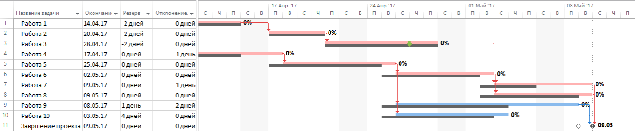
Управление сроками КП через полные резрвы
Фокус на резерв на критическом пути
КЛАССИЧЕСКИЙ ПОДХОД
ФОКУС НА ОТСТАВАНИЕ ОТ ПЛАНОВЫХ СРОКОВ

Slide 34
Аналитика проекта в части МТО
Полный резерв определяет приоритет позиции
Priority
Forecast
Plan

Slide 35
Аналитика планирования и исполнения СМР проекта
Priority
Fact

Slide 36
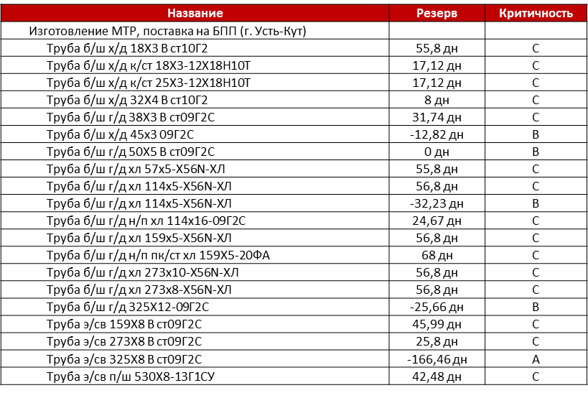
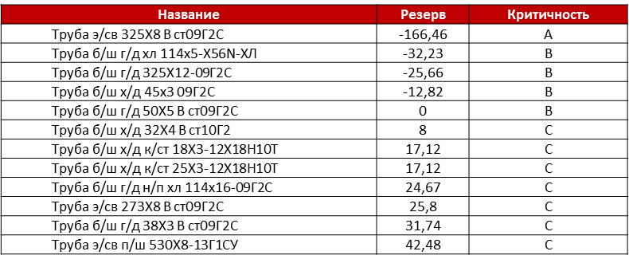
Приоритизация работ на основании резервов
Исходный перечень работ
Сортировка работ по группам критичности
Priority

Slide 37
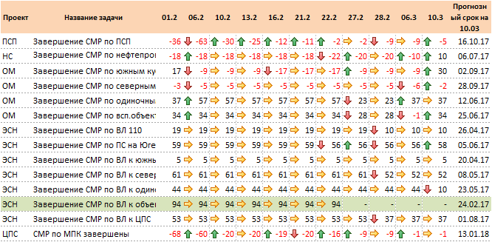
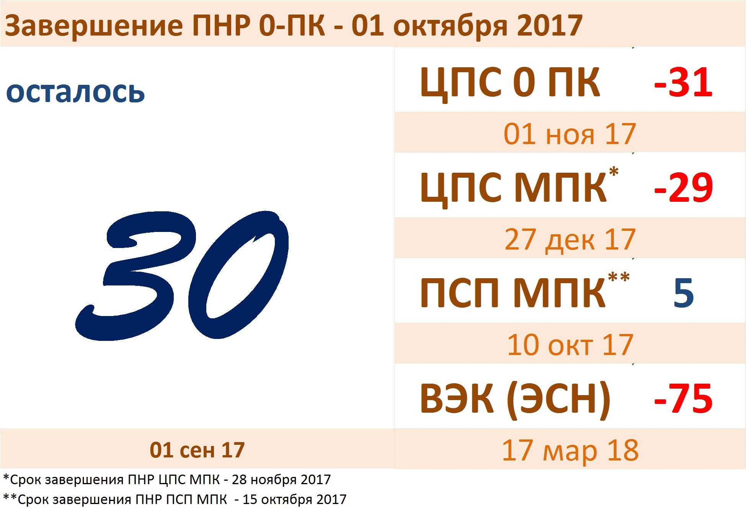
Аналитика и мониторинг сроков

Slide 38
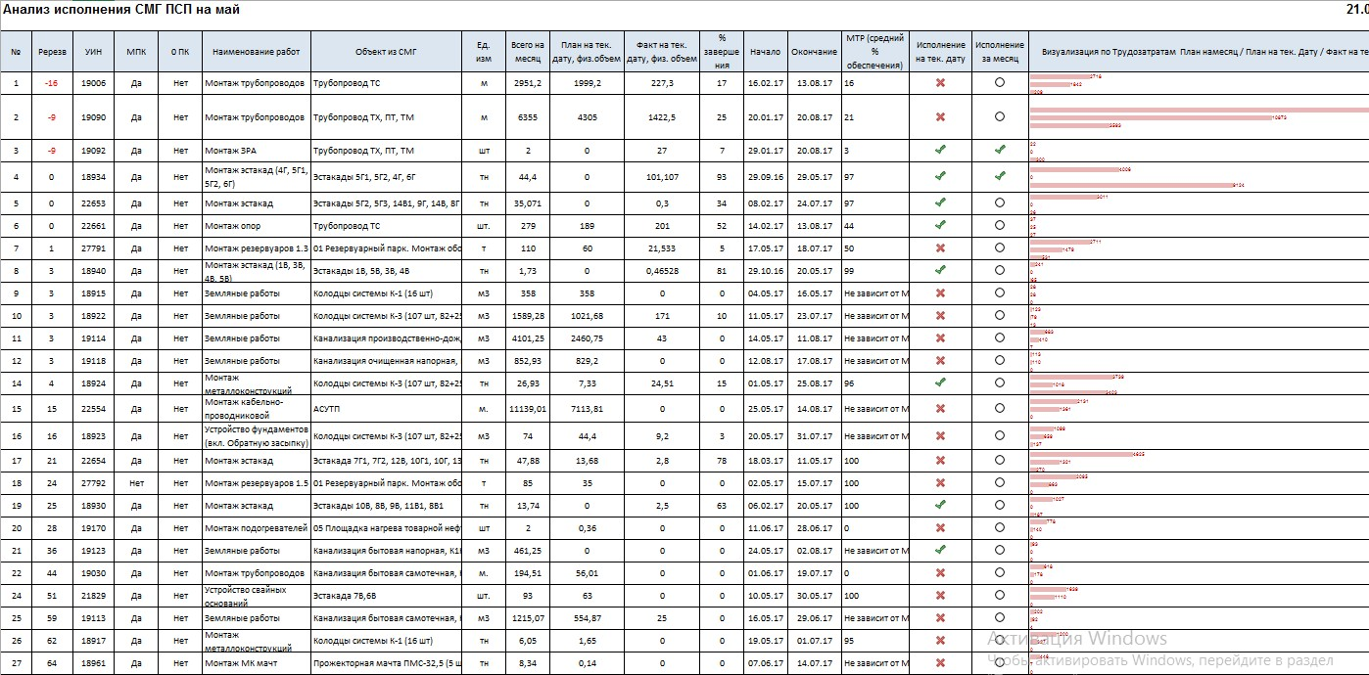
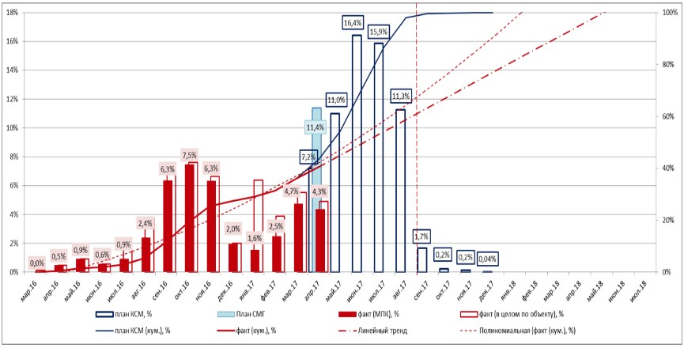
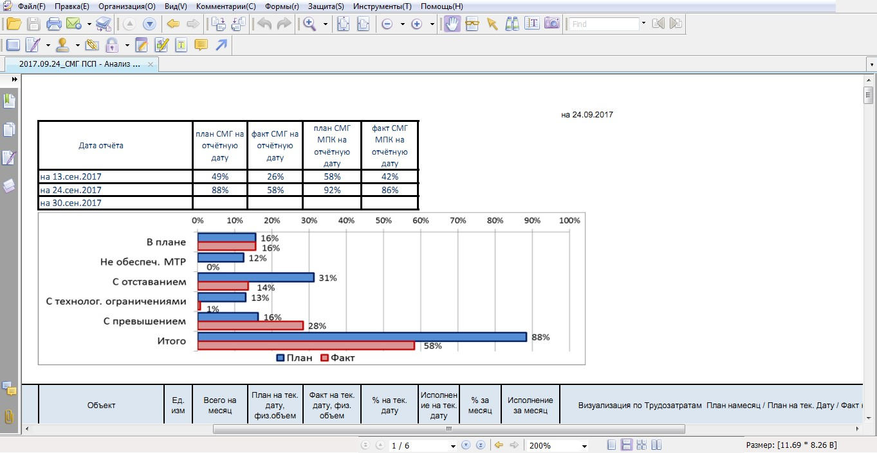
Анализ и прогнозирование

Slide 39
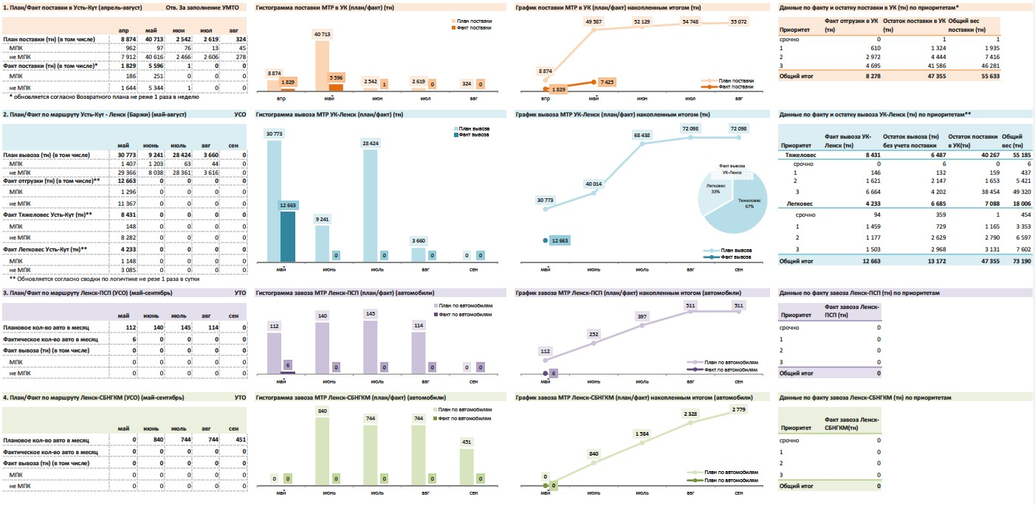
Отчетность по реализации завоза

Slide 40
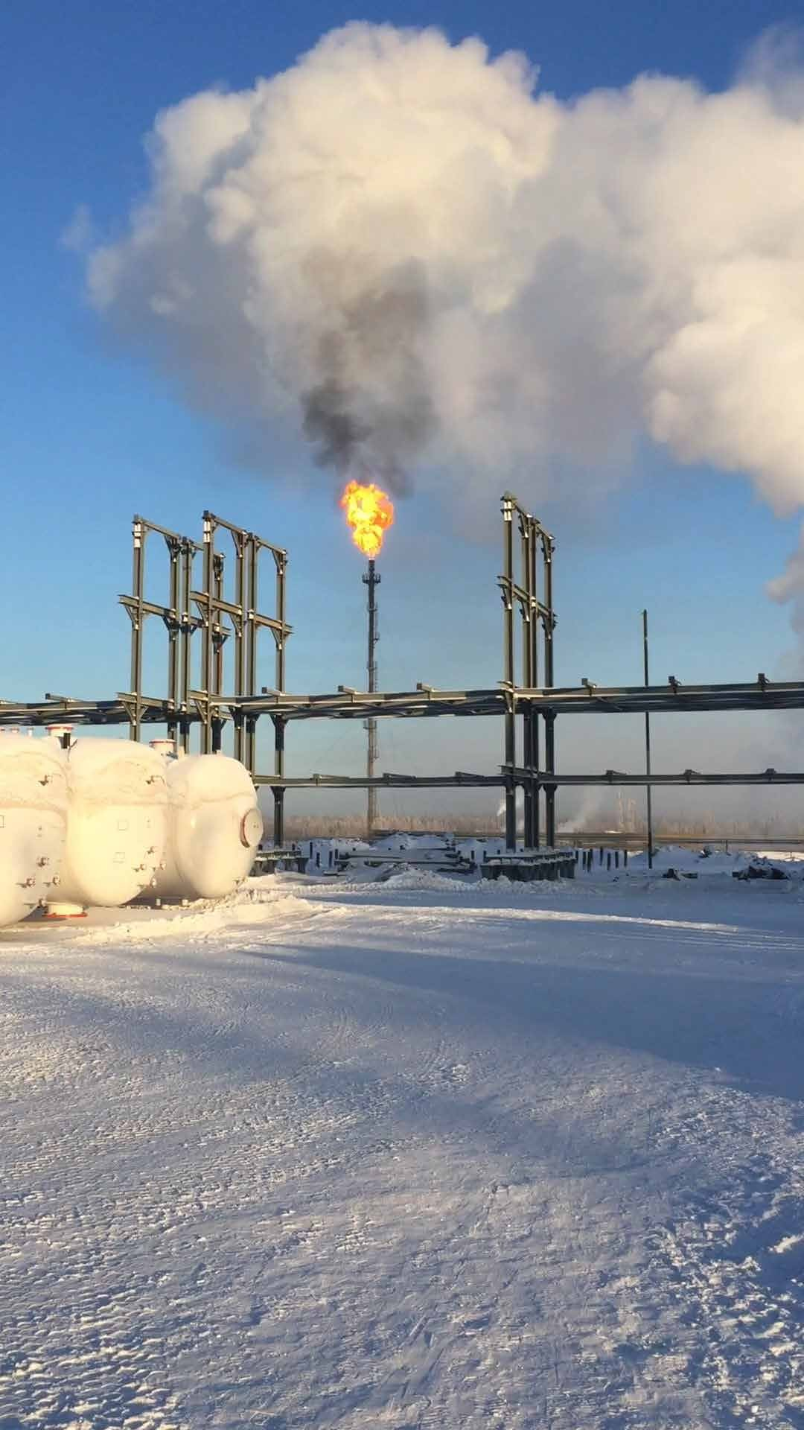
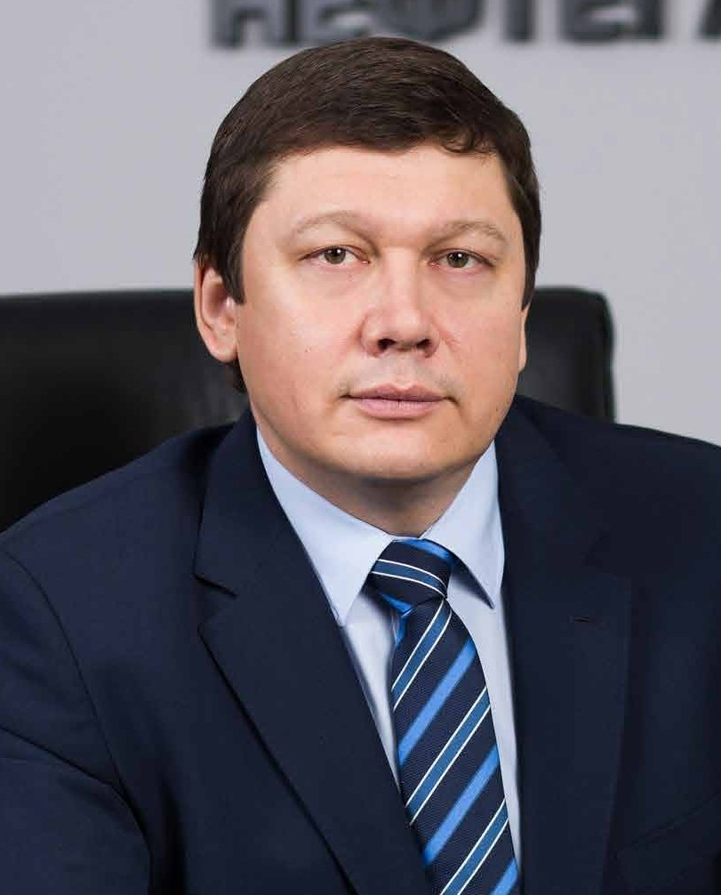
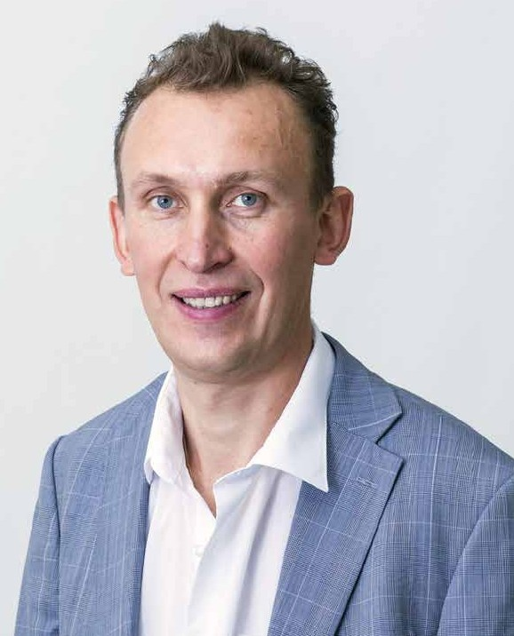
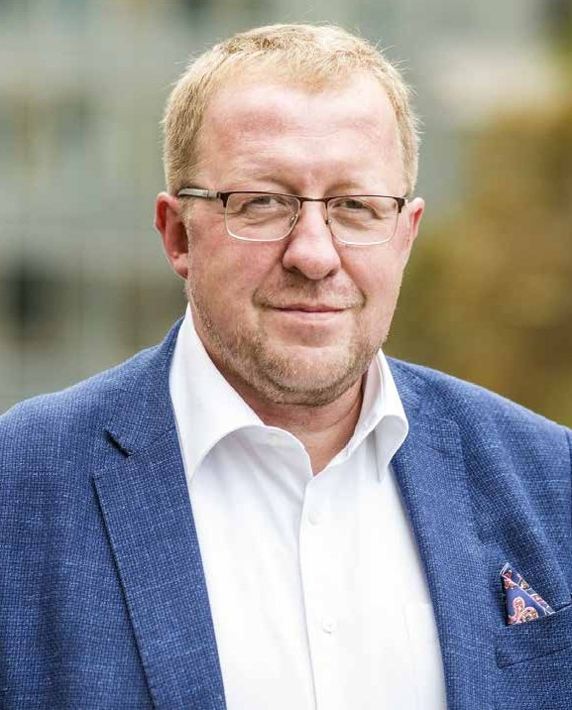
27.10.2017
Зажжён факел МПК второй очереди среднеботуобинкого НГКМ
НИКОЛАЙ СЮТКИН
ГЕНЕРАЛЬНЫЙ
ДИРЕКТОР «ТААС-ЮРЯХ НЕФТЕГАЗОДОБЫЧА»
ИВАН
СМИРНОВ
ДИРЕКТОР ПРАКТИКИ
УПРАВЛЕНИЯ ПРОЕКТАМИ
«PM EXPERT»
АЛЕКСАНДР КУТУЗОВ
ГЕНЕРАЛЬНЫЙ ДИРЕКТОР
«PM EXPERT»

Slide 41
СПАСИБО ЗА ВНИМАНИЕ!
Александр Кутузов, PME
Старший вице-президент
PM Excellence
Phone: +7 (925)–502–60-00
E-mail: a.kutuzov@pmce.ru
www.pmexcellence.com

